Slide 1
УЧИМСЯ МЫСЛИТЬ ЛОГИЧЕСКИ (для детей 6-7 лет)
МБДОУ №45 «Солнышко»
Воспитатель: Идрисова Д.Р.

Slide 2
Найди два одинаковых зонтика

Slide 3
Найди в каждом ряду два одинаковых предмета

Slide 4
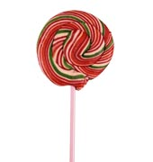
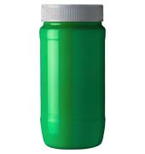
Как ты думаешь, какой признак объединяет предметы в каждой группе?

Slide 5
Найди у каждого кораблика деталь, отличающую его от других

Slide 6
Назови каждую группу предметов одним словом

Slide 7
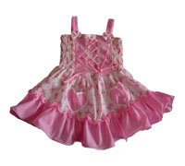

Slide 8
Найди 10 различий

Slide 9
Назови в каждом ряду предмет, который не подходит к остальным. Объясни, почему он лишний.

Slide 10
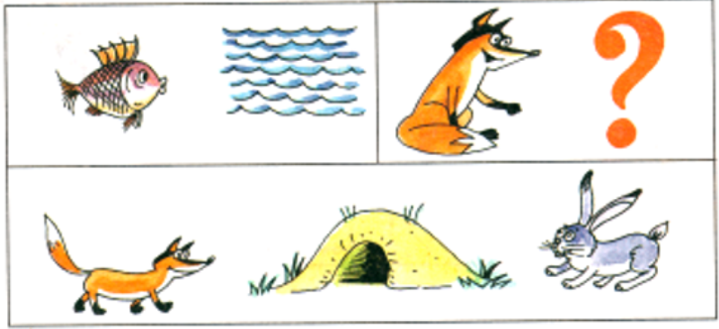
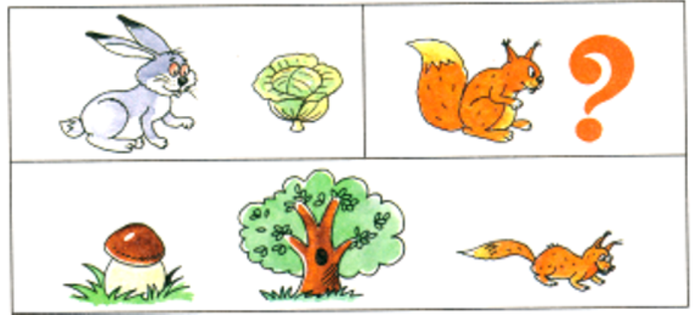
В рамке из нижнего ряда выбери недостающий предмет для верхнего ряда. Почему ты выбрал этот предмет?

Slide 11
Рассмотри картинки. Подумай, что было сначала, а что потом.

Slide 12
У каждого из этих предметов есть смысловая пара, кроме одного. Что это за предмет?

Slide 13
Рассмотри картинки. Скажи, что было сначала, что потом.
2
5
3
4
1
6

Slide 14
Найди любимую рыбку Маши, если ты знаешь, что она не длинная, без горошин, не грустная, у неё закрыт рот и у неё не три полоски.

Slide 15
Рассмотри пирамидку. Какой вид сверху ей соответствует?

Slide 16
Маша и Даша лепили из снега фигурки. Одна из них – снежные пирожки, а другая – звёздочки. Что лепила Маша, если Даша лепила не пирожки?
Даша
Маша

Slide 17
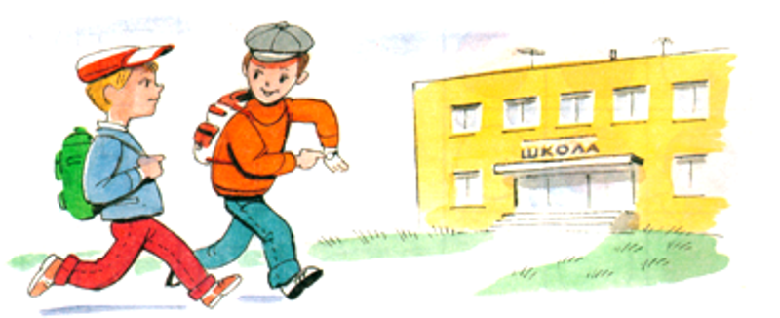
Бабушка связала внукам 6 носочков. Сколько внуков у бабушки?
Два друга шли до школы 10 минут.
Сколько минут шёл каждый из друзей?

Slide 18
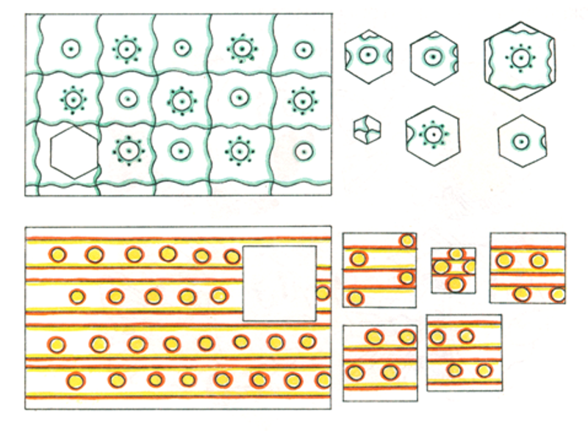
Подбери коврику нужную заплатку.

Slide 19
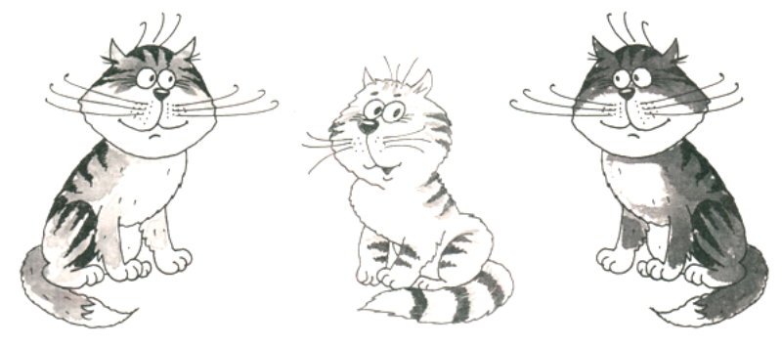
Шерсть у кота Васьки темнее , чем у Мурзика, но светлее, чем у Пушка. Какой кот самый светлый? Какой кот самый тёмный?
Васька
Пушок
Мурзик

Slide 20
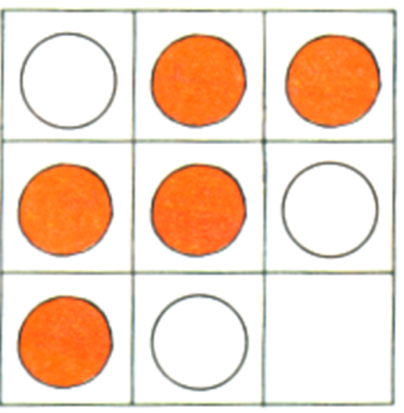
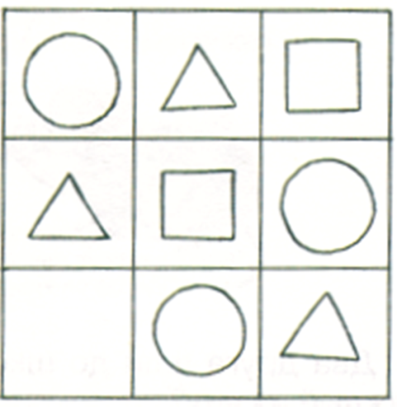
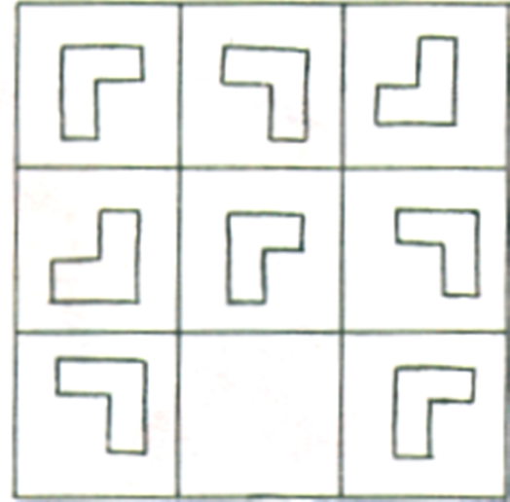
Какой фигуры не хватает?

Slide 21
На одном берегу – утята, на другом – цыплята. Кто быстрее доплывёт до острова?
Утята. Цыплята плавать не умеют.

Slide 22
Спасибо за внимание!

